Slide 1

«БЕЛАРУСЬ В ГОДЫ ВЕЛИКОЙ ОТЕЧЕСТВЕННОЙ Войны»
ВИКТОРИНА НА ТЕМУ:

Slide 2
1
2
3
4
5
6
7
8
9
10
11
12
13
14
15
16
17
18
19
20
21
22
23
24
25
26
27
28
29
30

Slide 3
1. Как назывался немецкий план-блицкриг по захвату СССР?
назад
ответ
закончить

Slide 4
2. Когда Германия напала на СССР?
назад
ответ
закончить

Slide 5
3. Сколько дней длилась оборона Брестской крепости?
назад
ответ
закончить

Slide 6
4. Надпись, сделанная в Брестской крепости 20 июля 1941 года, в районе Белостокских ворот в западной части Центрального острова
назад
ответ
закончить

Slide 7
5. Кто организовал первый партизанский отряд в Беларуси?
назад
ответ
закончить

Slide 8
6. Возле этого белорусского города
14 июля 1941 года советская армия впервые применила «катюши» ...
назад
ответ
закончить

Slide 9
7. «Вставай страна огромная, вставай на смертный бой…»
Стихи этой песни были напечатаны на третий день войны -24 июня 1941года.
О какой песне идет речь?
назад
ответ
закончить

Slide 10
8. НАЗОВИТЕ ФАМИЛИИ КОМАНДУЮЩИХ ЧЕТЫРЁХ ФРОНТОВ, ОСВОБОЖДАВШИХ БЕЛАРУСЬ.
назад
ответ
закончить

Slide 11
9. Чей голос звучал по Всесоюзному радио, оповещая о начале Великой Отечественной войны?
назад
ответ
закончить

Slide 12
10. Как называлась операция, проводимая советскими партизанами по нарушению перевозок в тылу врага?
назад
ответ
закончить

Slide 13
11. Когда сожгли белорусскую деревню Хатынь?
назад
ответ
закончить

Slide 14
12. Назовите Донорский детский концлагерь
назад
ответ
закончить

Slide 15
13. КАК НАЗЫВАЕТСЯ ЕДИНИЦА АДМИНИСТРАТИВНО-ТЕРРИТОРИАЛЬНОГО ДЕЛЕНИЯ ОККУПИРОВАННЫХ ТЕРРИТОРИЙ В ГОДЫ великой отечественной ВОЙНЫ?
назад
ответ
закончить

Slide 16
14. КАКОЙ САМЫЙ БОЛЬШОЙ КОНЦЕНТРАЦИОННЫЙ ЛАГЕРЬ СУЩЕСТВОВАЛ НА ТЕРРИТОРИИ БЕЛАРУСИ В ГОДЫ ВЕЛИКОЙ ОТЕЧЕСТВЕННОЙ ВОЙНЫ?
назад
ответ
закончить

Slide 17
15. КАК НАЗЫВАЛСЯ ПЛАН ГЕРМАНСКИХ ЗАХВАТЧИКОВ, В СООТВЕТСТВИИ С КОТОРЫМ 25 % БЕЛОРУСОВ ПОДЛЕЖАЛИ ОНЕМЕЧИВАНИЮ, А 75 % ПЛАНИРОВАЛОСЬ ВЫСЕЛИТЬ ИЛИ УНИЧТОЖИТЬ?
назад
ответ
закончить

Slide 18
16. Когда была осуществлена операция «Багратион»?
назад
ответ
закончить

Slide 19
17. 16 июля 1944 года в Минске прошёл необычный парад, в котором принимало участие около 30 тыс.человек. Как назывался этот парад?
назад
ответ
закончить

Slide 20
18. ЧТО БЫЛО СОЗДАНО ДЛЯ КООРДИНАЦИИ ДЕЙСТВИЙ ПАРТИЗАН
30 МАЯ 1942 ГОДА?
назад
ответ
закончить

Slide 21
19. НАЗОВИТЕ ФАМИЛИИ ПАРТИЗАН, КОТОРЫЕ ПЕРВЫМИ УДОСТОИЛИСЬ ЗВАНИЯ ГЕРОЯ СОВЕТСКОГО СОЮЗА.
назад
ответ
закончить

Slide 22
20. Когда был освобожден город Речица от немецко-фашистских захватчиков?
назад
ответ
закончить

Slide 23
21. Как Называется уничтожениЕ ЛЮДЕЙ ПО РАСОВОМУ, НАЦИОНАЛЬНОМУ, РЕЛИГИОЗНОМУ И ДРУГИМ ПРИЗНАКАМ?
назад
ответ
закончить

Slide 24
22.Как называется Уничтожение евреев в годы великой отечественной войны?
назад
ответ
закончить

Slide 25
23. НАЗОВИТЕ ФАМИЛИИ КАПИТАНОВ ЭКИПАЖЕЙ САМОЛЁТОВ, СОВЕРШИВШИХ БЕССМЕРТНЫЕ ПОДВИГИ В ПЕРВЫЕ ДНИ ВЕЛИКОЙ ОТЕЧЕСТВЕННОЙ ВОЙНЫ.
назад
ответ
закончить

Slide 26
24. Какой областной центр Белоруси был освобожден частями Красной Армии первым?
назад
ответ
закончить

Slide 27
25. НАЗОВИТЕ ФАМИЛИЮ ЕДИНСТВЕННОГО В МИРЕ ЛЁТЧИКА, КОТОРЫЙ СОВЕРШИЛ 4 ТАРАНА И ОСТАЛСЯ В ЖИВЫХ?
назад
ответ
закончить

Slide 28
26. КОГДА ОСВОБОДИЛИ ГОРОД МИНСК ОТ НЕМЕЦКО-ФАШИСТСКИХ ЗАХВАТЧИКОВ?
назад
ответ
закончить

Slide 29
27. Когда было водружено Знамя Победы Михаилом Егоровым и Мелитоном Кантария над Рейхстагом в Берлине?
назад
ответ
закончить

Slide 30
28. ОСОЗНАННОЕ ДОБРОВОЛЬНОЕ И УМЫШЛЕННОЕ СОТРУДНИЧЕСТВО С ВРАГОМ В ЕГО ИНТЕРЕСАХ И В УЩЕРБ СВОЕМУ ГОСУДАРСТВУ.
назад
ответ
закончить

Slide 31
29. Этот полководец командовал Парадом Победы на Красной площади Москвы.
назад
ответ
закончить

Slide 32
30. Когда ЗАКОНЧИЛАСЬ великая отечественная ВОЙНА?
назад
ответ
закончить

Slide 33

План «Барбаросса»
назад
закончить

Slide 34
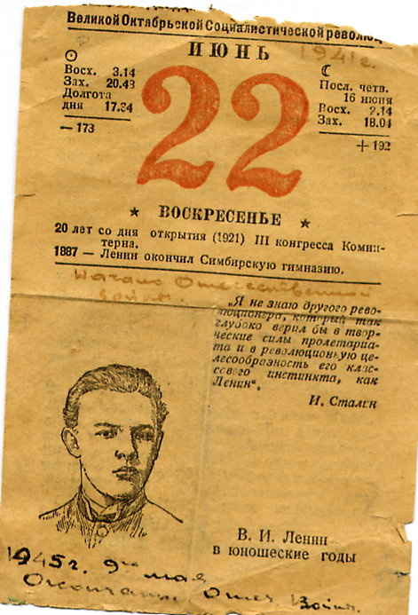
22 июня
1941 года
назад
закончить

Slide 35
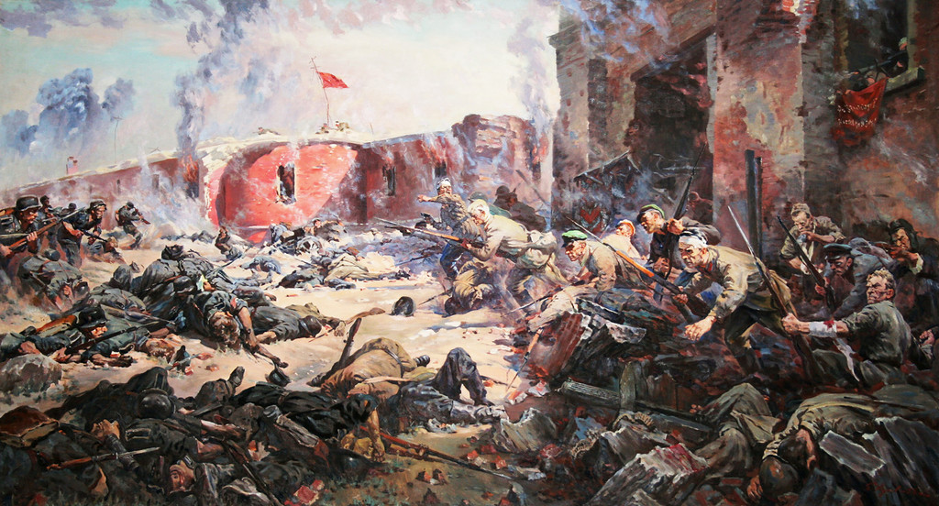
28 дней
назад
закончить

Slide 36
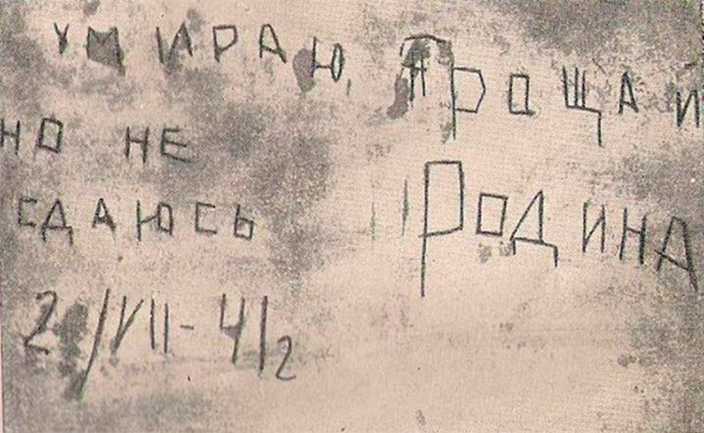
«Я умираю, но не сдаюсь! Прощай, Родина»
назад
закончить

Slide 37
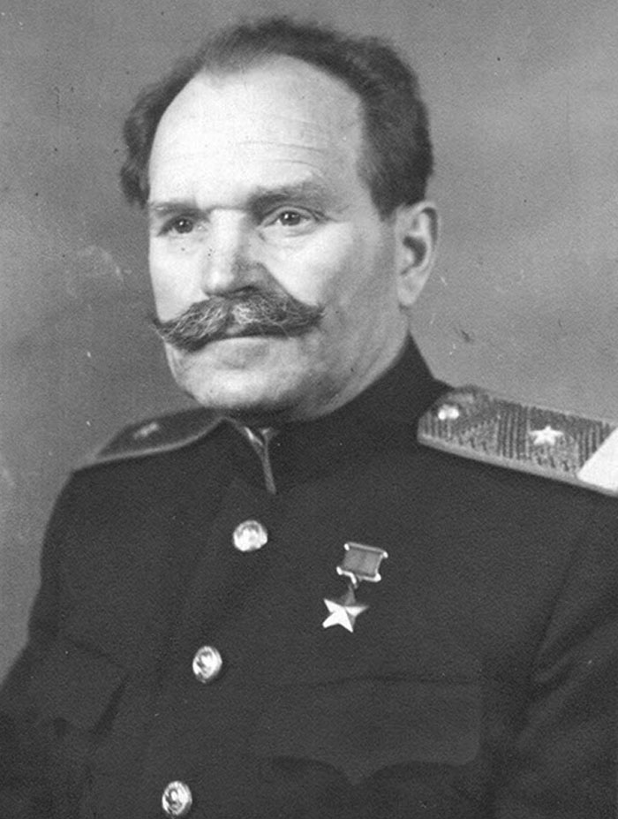
Василий Захарович Корж
назад
закончить

Slide 38
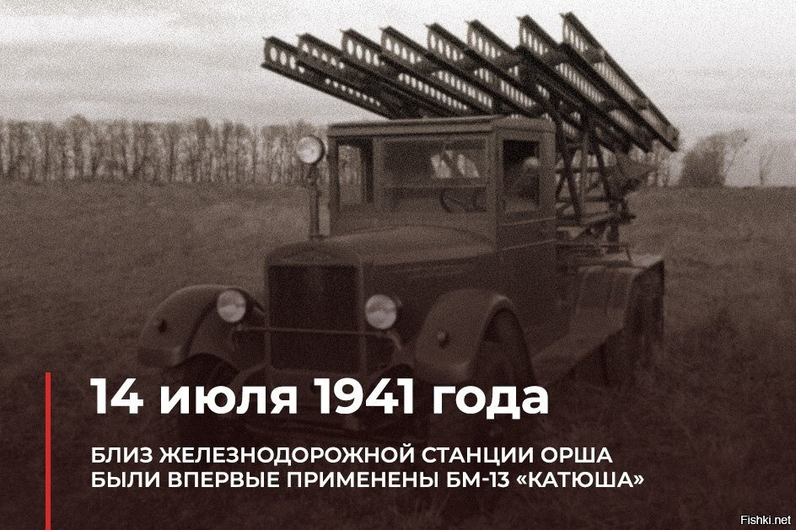
Орша
назад
закончить

Slide 39

Священная война
назад
закончить

Slide 40
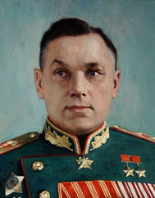
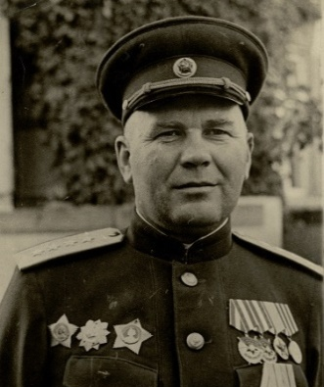
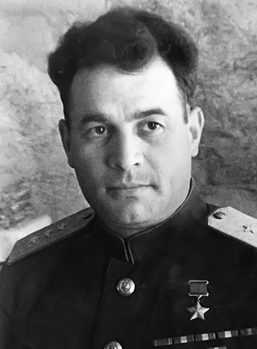
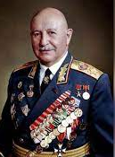
1-ЫЙ БЕЛОРУССКИЙ –
К.К. РОКОССОВСКИЙ
2-ОЙ БЕЛОРУССКИЙ –
Г.Ф. ЗАХАРОВ
3-ИЙ БЕЛОРУССКИЙ –
И.Д. ЧЕРНЯХОВСКИЙ
1-ЫЙ ПРИБАЛТИЙСКИЙ –
И.Х. БАГРАМЯН
назад
закончить

Slide 41
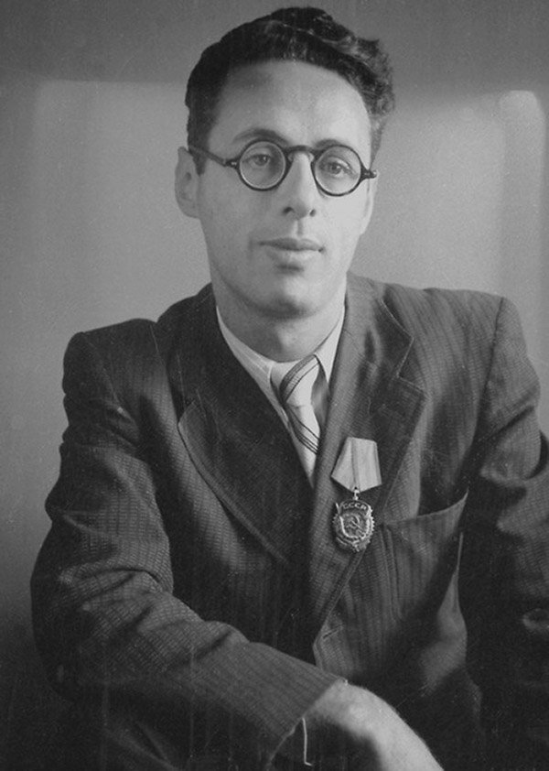
Ю.Б. Левитан
назад
закончить

Slide 42
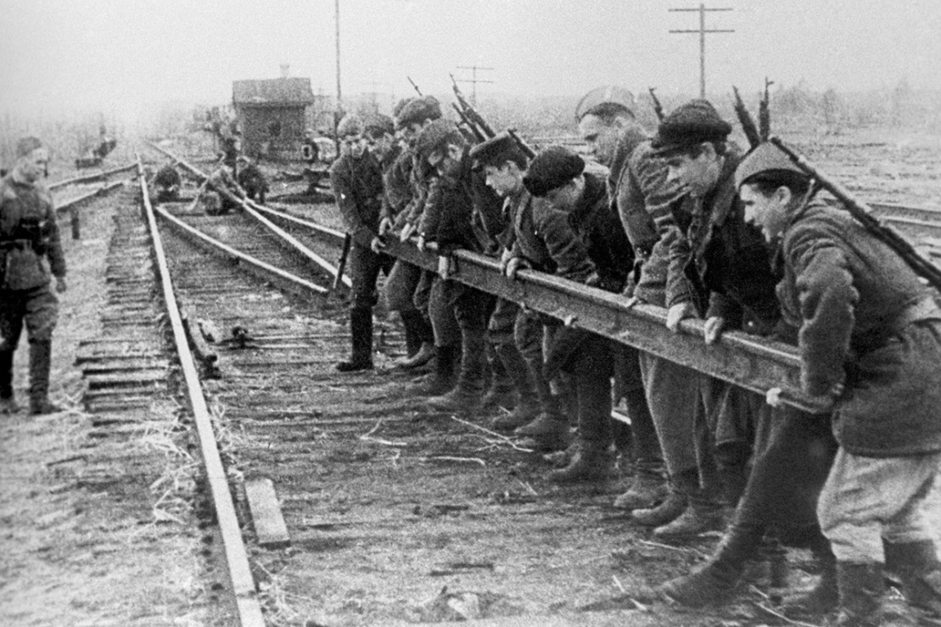
Рельсовая война
назад
закончить

Slide 43
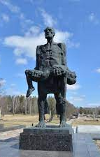
22 марта
1943 года
назад
закончить

Slide 44
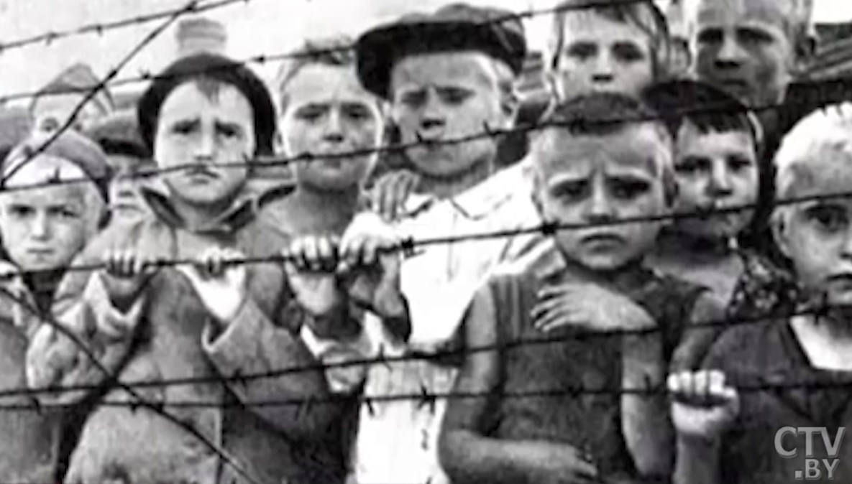
Красный берег
назад
закончить

Slide 45
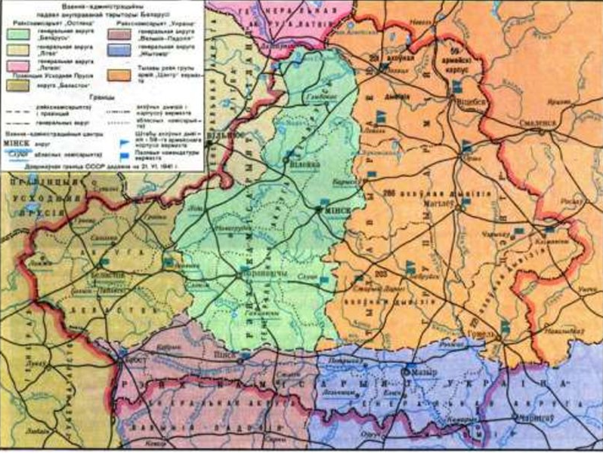
РЕЙХСКОМИССАРИАТ
назад
закончить

Slide 46
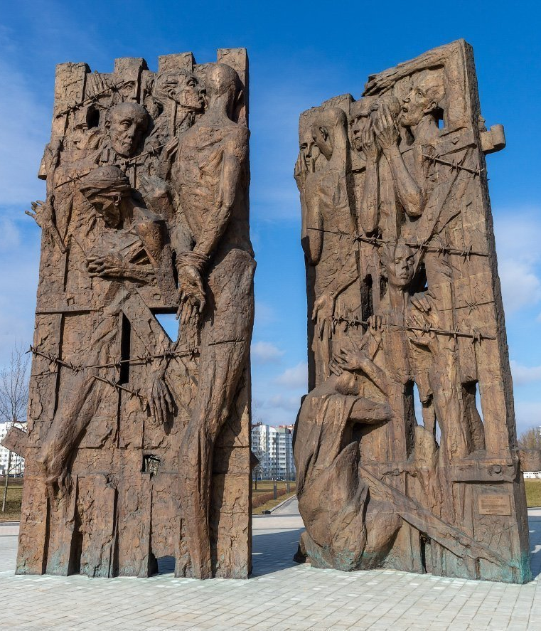
ТРОСТЕНЕЦ
назад
закончить

Slide 47
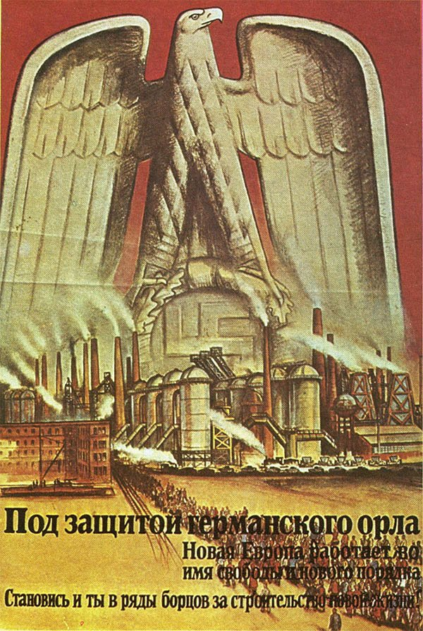
ПЛАН
«ОСТ»
назад
закончить

Slide 48
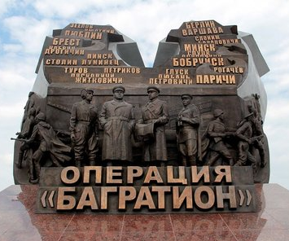
23 июня –
29 августа 1944 года
назад
закончить

Slide 49
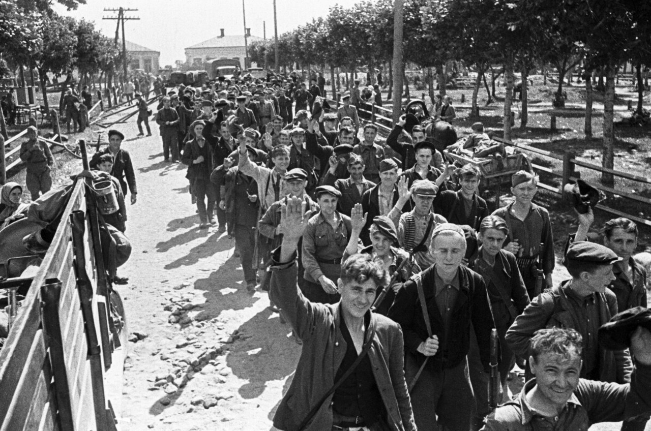
Партизанский парад
назад
закончить

Slide 50
ЦЕНТРАЛЬНЫЙ ШТАБ ПАРТИЗАНСКОГО ДВИЖЕНИЯ И
БЕЛОРУССКИЙ ШТАБ ПАРТИЗАНСКОГО ДВИЖЕНИЯ
ЦШПД
БШПД
назад
закончить

Slide 51
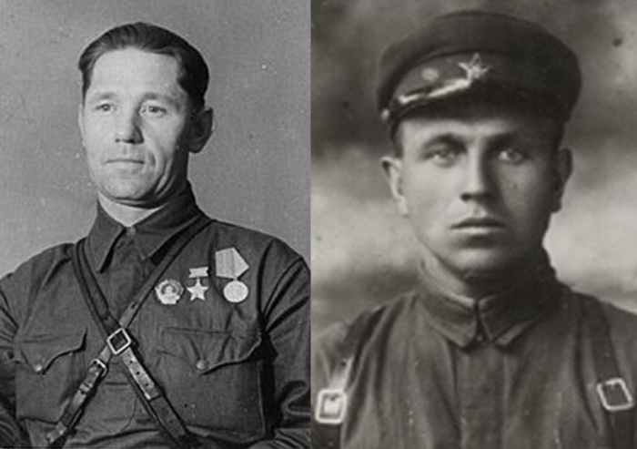
Т.П. БУМАЖКОВ
Ф.И. ПАВЛОВСКИЙ
назад
закончить

Slide 52
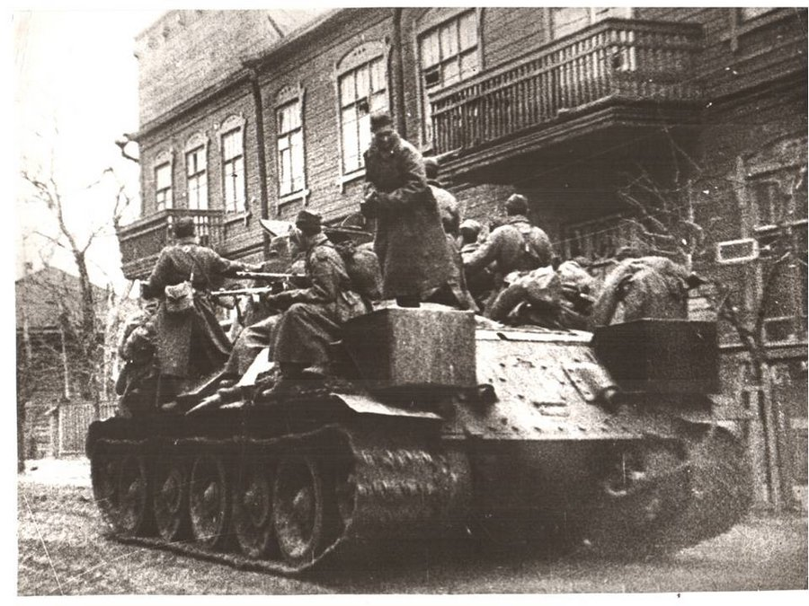
18 ноября 1943 года
назад
закончить

Slide 53

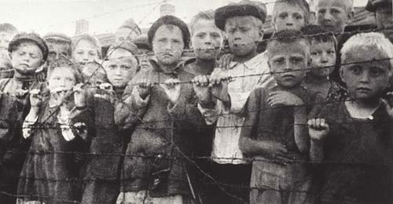
ГеНоЦИД
назад
закончить

Slide 54
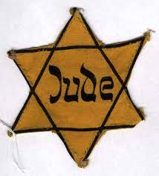
холокост
назад
закончить

Slide 55
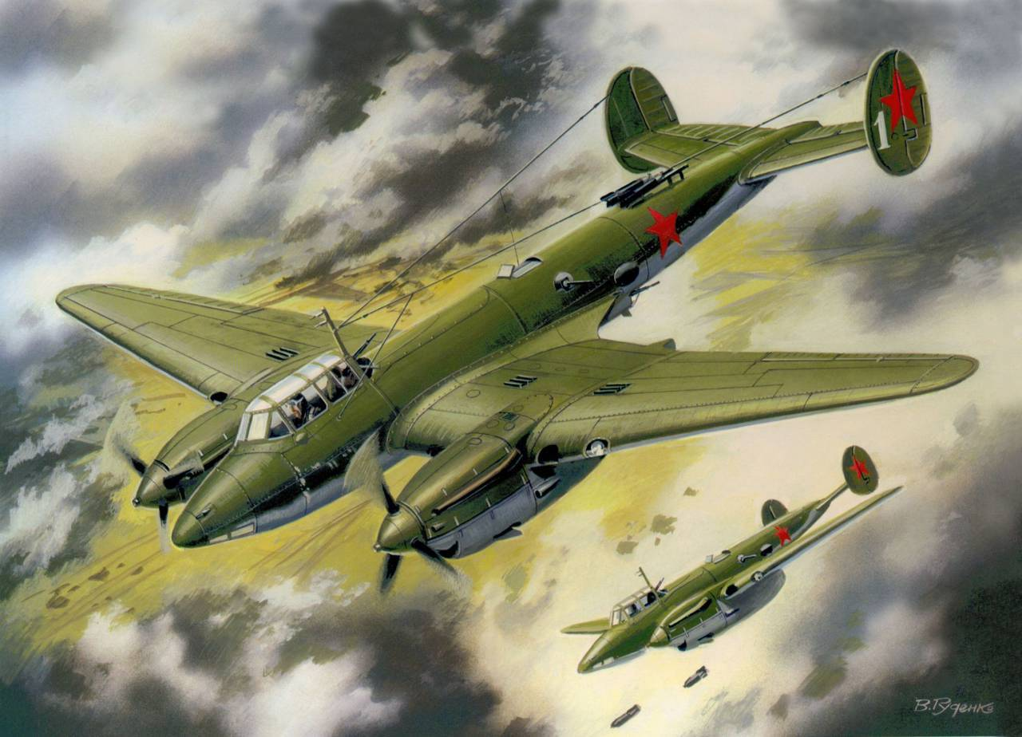
Н. ГАСТЕЛЛО,
А. МАСЛОВ,
А. АВДЕЕВ,
П. РЯБЦЕВ,
А. ДАНИЛОВ,
С. ГУДИМОВ
назад
закончить

Slide 56
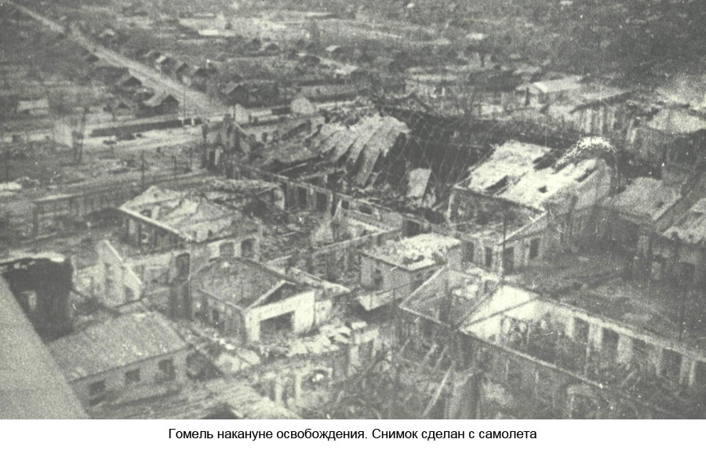
Гомель
назад
закончить

Slide 57
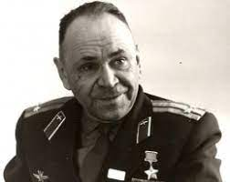
БОРИС ИВАНОВИЧ
КОВЗАН
назад
закончить

Slide 58
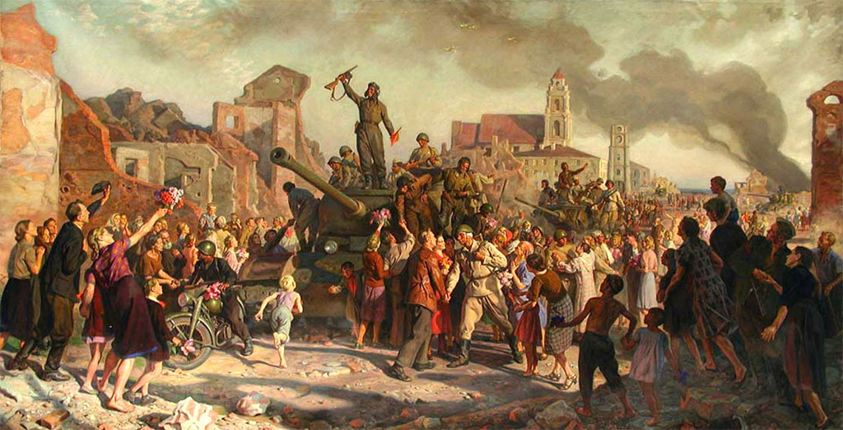
3 июля
1944 года
назад
закончить

Slide 59
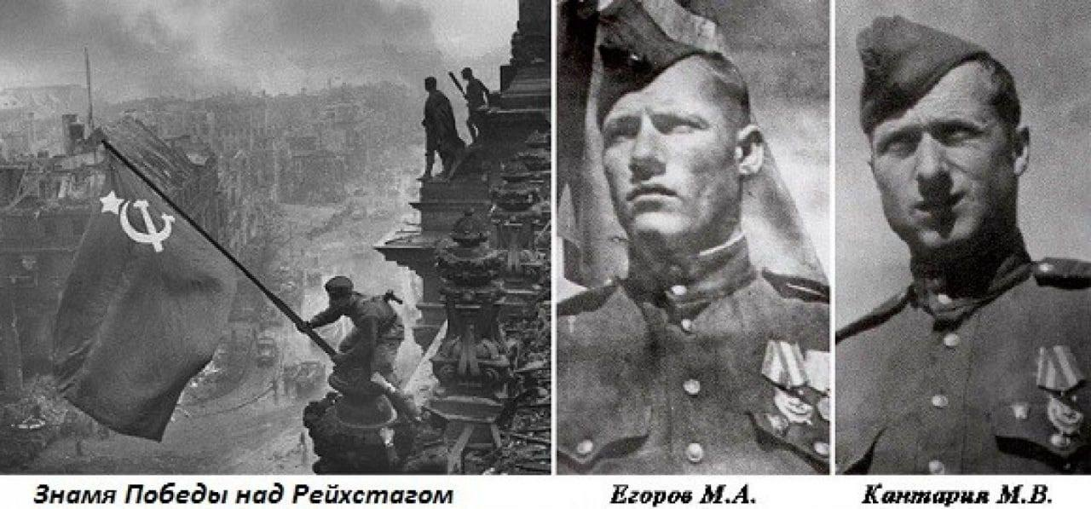
30 Апреля 1945 года
назад
закончить

Slide 60
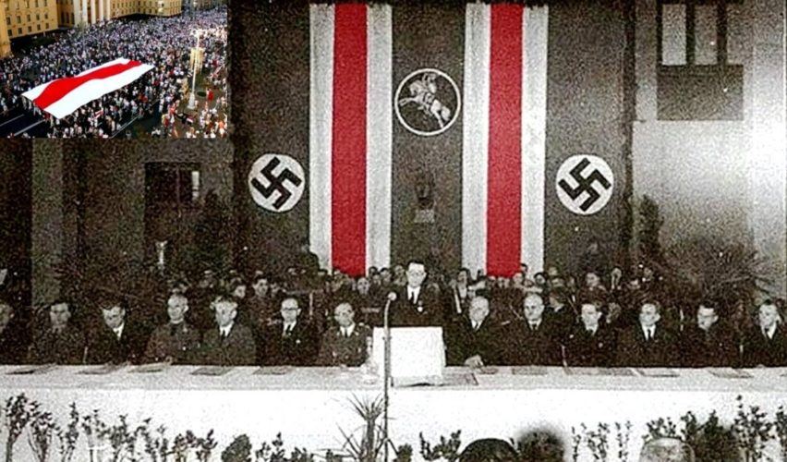
КОЛЛАБОРАЦИОНИЗМ
назад
закончить

Slide 61
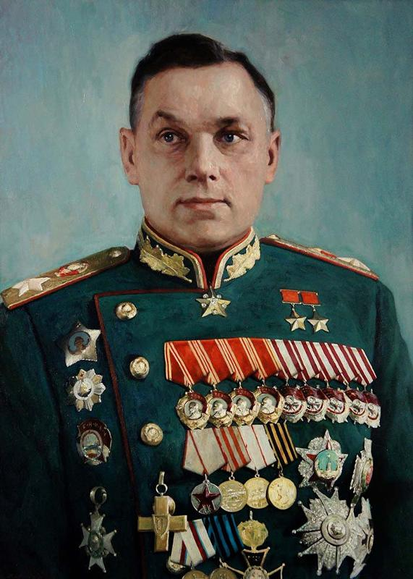
К.К. Рокоссовский
назад
закончить

Slide 62
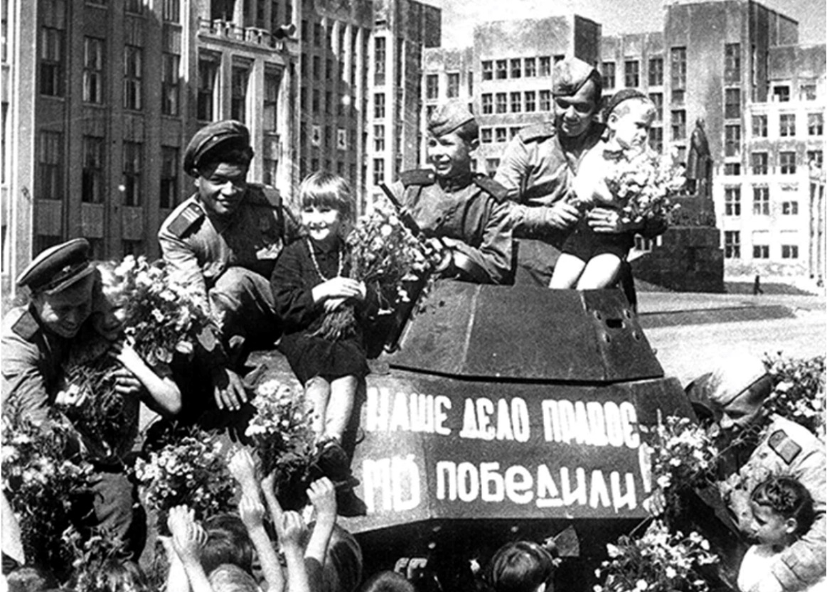
9 мая
1945 года
назад
закончить

Slide 63

СПАСИБО
ЗА УЧАСТИЕ
В ВИКТОРИНЕ
назад

